Slide 1
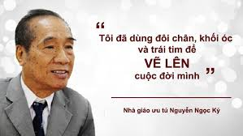
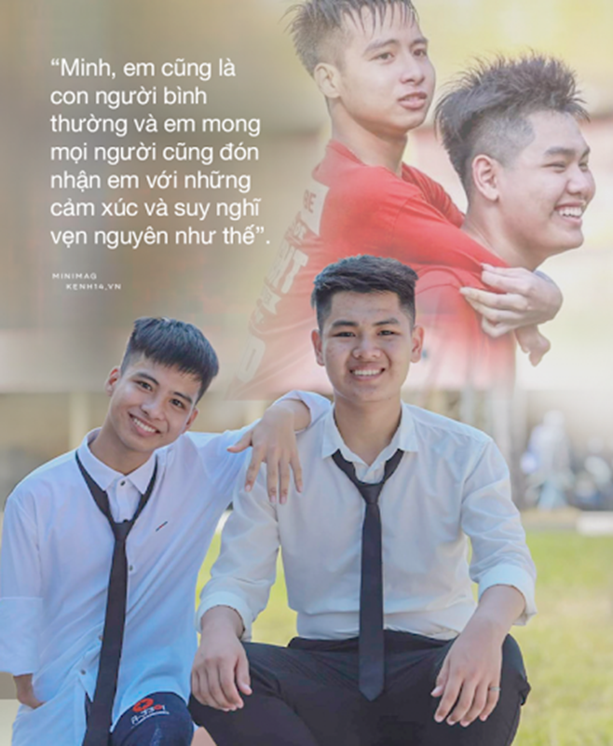
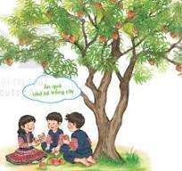
UBND THÀNH PHỐ CẨM PHẢ
TRƯỜNG THCS NAM HẢI
NHIỆT LIỆT CHÀO MỪNG CÁC THẦY, CÔ
VỀ DỰ GIỜ THĂM LỚP 8A2

Slide 2
)
)
)
)
)
)
)
)
KHỞI ĐỘNG
)
)
)
)
)
)
)
)
)
)

Slide 3
Luật chơi
+ Cá nhân
+ Nhiệm vụ: Theo dõi các hình ảnh sau và cho biết mỗi hình ảnh gợi lên phẩm chất, truyền thống, lối sống cao đẹp nào?
THỬ TÀI ĐOÁN Ý

Slide 4
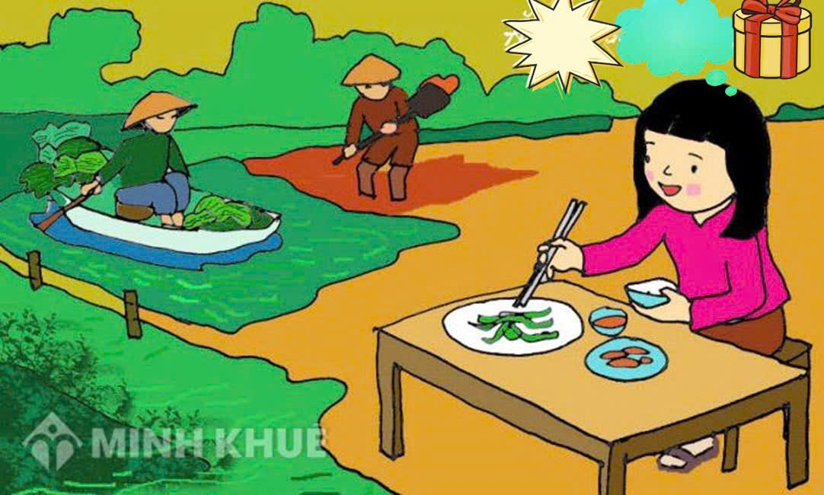
Ăn quả nhớ kẻ trồng cây/Lòng biết ơn

Slide 5
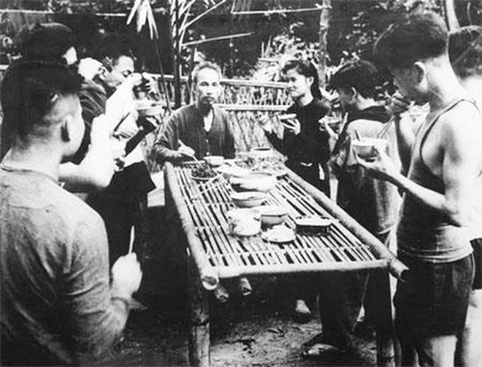
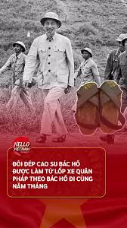
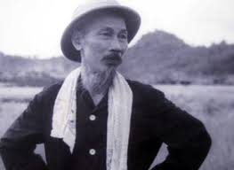
Đức tính giản dị của Bác Hồ

Slide 6
Kiên trì, ý chí nghị lực

Slide 7
Yêu thương con người/ Sự đồng cảm và sẻ chia

Slide 8
BÀI 8: TRUYỆN LỊCH SỬ VÀ TIỂU THUYẾT
Tiết 108 -110: Viết
Nghị luận về một tư tưởng, đạo lí

Slide 9
CÁC DẠNG BÀI NGHỊ LUẬN VỀ 1 VẤN ĐỀ XÃ HỘI
BÀI 4
BÀI 5
BÀI 8
Nghị luận về 1 hiện tượng xã hội trong đời sống
Nghị luận về 1 vấn đề xã hội đặt ra trong tác phẩm văn học
Nghị luận về 1 tư tưởng đạo lí

Slide 10
Tiết 1. Tìm hiểu định hướng và thực hành viết theo các bước
Tiết 2. Rèn luyện kĩ năng viết: Quan hệ giữa vấn đề, ý kiến, lí lẽ và bằng chứng
Nghị luận về một
tư tưởng, đạo lí
Tiết 3. Rèn kỹ năng viết mở bài, thân bài, kết bài

Slide 11
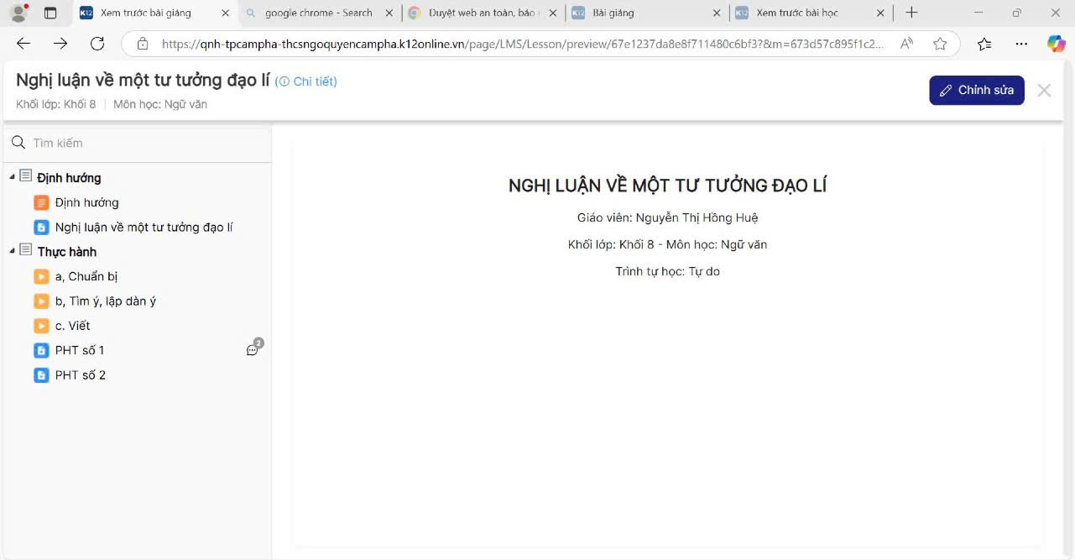
NHIỆM VỤ HỌC TẬP
+ Cá nhân:
- Đọc, khái quát lại nội dung định hướng
- Đọc phần chuẩn bị và thực hành xác định y/c của đề.
- Tìm hiểu về bối cảnh lịch sử và cuộc đời Trần Bình Trọng (TBT)
- Viết: Suy nghĩ về câu nói của TBT – PHT số 3
- Đánh giá sản phẩm viết
+ Cặp đôi: - Thực hành tìm ý – PHT số 1
+ Nhóm: - Thực hành lập dàn ý – PHT2
Notes:
Để chuẩn bị cho bài học, cô đã gửi video bài giảng và các nhiệm vụ các em cần thực hiện trên K12. NGUYỄN NGÂN

Slide 12
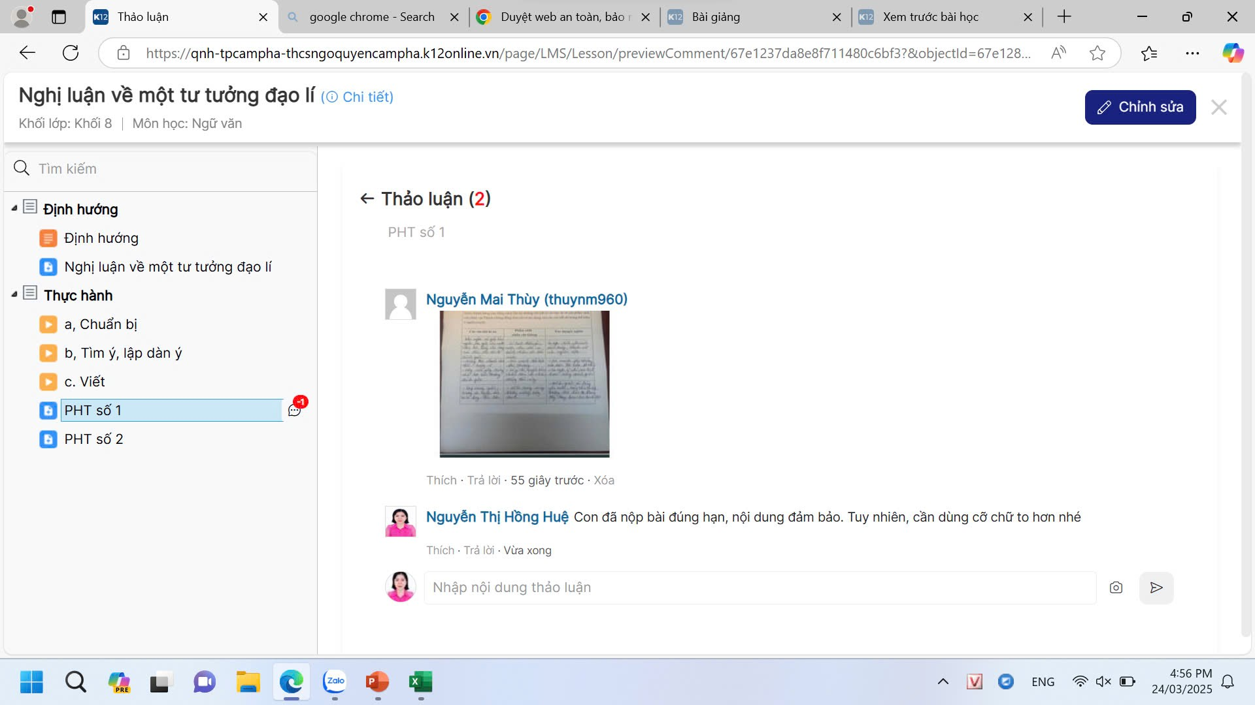

Slide 14
Khái niệm
- Bài nghị luận về một tư tưởng, đạo lí là bài văn thường tập trung làm sáng tỏ nội dung và ý nghĩa của một nhận định, một ý kiến về tư tưởng, tình cảm hay quan niệm về lối sống, cách ứng xử ...
Nhận diện đề
Thường lấy một câu danh ngôn, tục ngữ, ca dao ... nào đó để nêu lên yêu cầu.
- Tìm hiểu kĩ ND, ý nghĩa của tư tưởng, đạo lí được nêu trong đề.
NL về 1 tư tưởng đạo lí cần:
- Trình bày rõ ý kiến (đồng tình hay phản đối) của người viết về tư tưởng, đạo lí ấy và lí giải vì sao.
ĐỊNH HƯỚNG
- Tìm ý và lập dàn ý cho bài viết: Căn cứ vào đề để xác định cách tìm ý cho phù hợp (đặt câu hỏi hoặc suy luận).
- Sử dụng lí lẽ và bằng chứng phù hợp để làm rõ ý kiến, tăng sức thuyết phục cho bài viết.

Slide 15
Bài nghị luận về một tư tường, đạo lí
thường tập trung làm sáng tỏ nội dung và ý nghĩa của:
Một nhận định
Một ý kiến
Quan niệm về tâm hồn,
lối sống
Về các
mối quan hệ
Về cách ứng xử của con người trong cuộc sống
Dũng cảm,
Tự trọng,
yêu thương
con người
Lí tưởng sống,
mục đích sống...
Sự lạc quan,
sự thờ ơ,
vô cảm,...
Gia đình,
quê hương, đất nước...
Lịch sự,
tế nhị...
Notes:
2. Thực hành
2.1. Thực hành viết theo các bước

Slide 16
Đề bài: Suy nghĩ về câu nói của danh tướng Trần Bình Trọng: “Ta thà làm ma nước Nam chứ không thèm làm vương đất Bắc”
Notes:
a. Chuẩn bị
Các bước để viết 1 bài văn? Trong phần chuẩn bị, em cần xác định những yếu tố nào của đề bài ? Hãy xác định yêu cầu của đề bài trên? Còn bạn nào băn khoăn gì nữa không? Xác định yếu tố người đọc giúp các em điều chỉnh cách viết sao cho phù hợp, từ ngôn từ, giọng điệu đến cách sắp xếp ý tưởng.
Phần chuẩn bị các em đã được thực hiện rất nhuần nhuyễn qua các tiết học, cô có lời khen cho cả lớp.

Slide 17
Kiểm tra, chỉnh sửa
4
Viết
....
2
3
Tìm ý và lập dàn ý
1
Chuẩn bị
Notes:
Trong phần cbi, e cần xác định những yếu tố nào của đề bài?

Slide 18
Đề bài: “Suy nghĩ về câu nói của danh tướng Trần Bình Trọng: Ta thà làm ma nước Nam chứ không thèm làm vương đất Bắc”
- Kiểu bài: Nghị luận về 1 tư tưởng đạo lí
- Vấn đề nghị luận: 1 câu nói nổi tiếng
- Trọng tâm cần làm rõ: Lòng yêu nước, tinh thần bất khuất, không chịu sống nô lệ.
- Phạm vi bằng chứng cần huy động: bằng chứng thực tế; kiến thức lịch sử, địa lí và thơ văn liên quan
- Người đọc
Xác định yêu cầu của bài
+ Kiểu bài
+ Vấn đề nghị luận
+ Trọng tâm cần làm rõ
+ Phạm vi bằng chứng
+ Người đọc
Notes:
Em đã xác định yêu cầu của bài qua những yếu tố nào? Hãy xác định yêu cầu của đề bài trên? Còn bạn nào băn khoăn gì nữa không? Xác định yếu tố người đọc giúp các em điều chỉnh cách viết sao cho phù hợp, từ ngôn từ, giọng điệu đến cách sắp xếp ý tưởng.

Slide 19
Notes:
Chuẩn bị em cần làm những gì? Em đã xác định yêu cầu của bài qua những yếu tố nào? Hãy xác định yêu cầu của đề bài trên? Còn bạn nào băn khoăn gì nữa không? Xác định yếu tố người đọc giúp các em điều chỉnh cách viết sao cho phù hợp, từ ngôn từ, giọng điệu đến cách sắp xếp ý tưởng.
Phần chuẩn bị các em đã được thực hiện rất nhuần nhuyễn qua các tiết học, cô có lời khen cho cả lớp.
b. TÌM Ý VÀ LẬP DÀN Ý

Slide 20
PHIẾU HỌC TẬP SỐ 1 Tìm ý cho đề bài: Suy nghĩ về câu nói của danh tướng Trần Bình Trọng: “Ta thà làm ma nước Nam chứ không thèm làm vương đất Bắc”
Câu nói của Trần Bình Trọng có ý nghĩa gì? | ………….
Câu nói thể hiện tư tưởng, đạo lí sống nào? Tại sao có thể nói như vậy? | ………….
Tư tưởng, đạo lí sống đó đã thể hiện như thế nào (trong cuộc sống, văn học, nghệ thuật, lịch sử...)? | ………….
Giá trị của tư tưởng, đạo lí sống vừa nêu là gì? Cần phê phán những biểu hiện ngược lại với tư tưởng, đạo lí sống trên như thế nào? | ………….

Slide 21
BÁO CÁO BÀI TẬP DỰ ÁN
- Nhiệm vụ: Hoàn thành PHT số 1
- Hình thức: Cặp đôi

Slide 22
Notes:
GIA MINH, VŨ NGÂN

Slide 23
PHT SỐ 1 (2 HS lên trình bày) Tìm ý cho đề bài: Suy nghĩ về câu nói của danh tướng Trần Bình Trọng: “Ta thà làm ma nước Nam chứ không thèm làm vương đất Bắc”
1. Câu nói của Trần Bình Trọng có ý nghĩa gì? | - Giải thích câu nói + “nước Nam”: đất nước của chúng ta, nước Đại Việt, nay là Việt Nam. “Ta thà làm ma nước Nam” tức là sẵn sàng hi sinh vì đ/n mình. + “đất Bắc”: ý chỉ nhà Nguyên –Mông, là nhà nước phong kiến phương Bắc, đất nước của kẻ thù đang xâm chiếm nước ta. => Câu nói thể hiện tinh thần bất khuất, không chịu sống nô lệ, khẳng định tấm lòng yêu nước to lớn của một vị chính nhân quân tử.
2. Câu nói thể hiện tư tưởng, đạo lí sống nào? Tsao có thể nói như vậy? | - Khẳng định: câu nói của Trần Bình Trọng là câu nói đầy ý nghĩa, là lời tuyên thệ xả thân vì nước. Đây là lí tưởng sống cao đẹp của mọi thời đại, thể hiện tinh thần yêu nước bất khuất, quyết không làm nô lệ. - Tại sao vậy? + Nhằm bảo vệ lực lượng kháng chiến của nhà Trần, trung thành với vua tôi đến hơi thở cuối cùng. + Là truyền thống lịch sử vẻ vang của dân tộc ta, là cội nguồn sức mạnh dân tộc .

Slide 24
3. Tư tưởng, đạo lí sống đó đã thể hiện như thế nào (trong cuộc sống, văn học, nghệ thuật, lịch sử...)? | Trong lịch sử: + Kháng chiến chống quân Nguyên xâm lược: Cả 3 lần chúng ta đã đánh tan đội quân hung hãn, hùng mạnh bậc nhất trên thế giới lúc bấy giờ + Trong kháng chiến chống Pháp, Mỹ: hàng triệu người con đất Việt đã nằm xuống chiến trường để mang lại nền hòa bình cho dân tộc. Trong văn học: + Bài thơ thần “Nam quốc sơn hà” + Trần Quốc Tuấn trong bài “Hịch tướng sĩ” vào trước năm 1285, ..
4. Giá trị của tư tưởng, đạo lí sống vừa nêu là gì? Cần phê phán những biểu hiện ngược lại với tư tưởng, đạo lí sống trên như thế nào? | - Câu nói đến nay vẫn còn nguyên giá trị, trở thành nguồn sức mạnh cho mọi người, chứa chất khát vọng của một dân tộc. - Phê phán những kẻ luôn hèn nhát, vị kỉ, đặt lợi ích của bản thân lên trên lợi ích của quốc gia dân tộc.

Slide 25
Cảm ơn thầy cô và các bạn
đã chú ý lắng nghe

Slide 26
PHIẾU HỌC TẬP SỐ 1 Tìm ý cho đề bài: Suy nghĩ về câu nói của danh tướng Trần Bình Trọng: “Ta thà làm ma nước Nam chứ không thèm làm vương đất Bắc”
1. Câu nói của Trần Bình Trọng có ý nghĩa gì? | - Giới thiệu về Trần Bình Trọng - Giải thích câu nói + “nước Nam”: đất nước của chúng ta, nước Đại Việt, nay là Việt Nam. “Ta thà làm ma nước Nam” tức là sẵn sàng chết vì đất nước mình. + “đất Bắc”: ý chỉ nhà Nguyên –Mông, là nhà nước phong kiến phương Bắc, đất nước của kẻ thù đang xâm chiếm nước ta. => Câu nói thể hiện tinh thần bất khuất, không chịu sống nô lệ, khẳng định tấm lòng yêu nước to lớn của một vị chính nhân quân tử.
2. Câu nói thể hiện tư tưởng, đạo lí sống nào? Tại sao có thể nói như vậy? | Khẳng định: câu nói của Trần Bình Trọng là câu nói đầy ý nghĩa, là lời tuyên thệ xả thân vì nước. Đây là lí tưởng sống cao đẹp của mọi thời đại, thể hiện tinh thần yêu nước bất khuất, quyết không làm nô lệ.
3. Tư tưởng, đạo lí sống đó đã thể hiện như thế nào (trong cuộc sống, văn học, nghệ thuật, lịch sử...)? | - Trong lịch sử: + Kháng chiến chống quân Nguyên xâm lược + Trong kháng chiến chống Pháp, Mỹ - Trong văn học: + Bài thơ thần “Nam quốc sơn hà” + Trần Quốc Tuấn trong bài “Hịch tướng sĩ” vào trước năm 1285, ..
4. Giá trị của tư tưởng, đạo lí sống vừa nêu là gì? Cần phê phán những biểu hiện ngược lại với tư tưởng, đạo lí sống trên như thế nào? | Câu nói đến nay vẫn còn nguyên giá trị, trở thành nguồn sức mạnh cho mọi người, chứa chất khát vọng của một dân tộc. - Phê phán những kẻ luôn hèn nhát, vị kỉ, đặt lợi ích của bản thân lên trên lợi ích của quốc gia dân tộc.
Notes:
Thực chất của vc lập dàn ý là gì? Sáp xếp các LĐ vào bố cục của bài viết theo trình tự logic, hợp lí. Việc lập dàn ý cô đã giao trên K12 và các e làm tương đối tốt. Các e tham khảo dàn ý dưới đây để hoàn thiện nv htap của m

Slide 27
PHIẾU HỌC TẬP SỐ 2 Lập dàn ý cho đề bài: Suy nghĩ về câu nói của danh tướng Trần Bình Trọng.
Phần | Nhiệm vụ | Nội dung dự kiến/ Bằng chứng cầ có
Mở bài | Dẫn dắt | Trong lịch sử nước Việt ta còn ghi lại rất nhiều câu nói bất hủ của các bậc anh hùng dân tộc, làm rạng danh nước nhà.
 | Giới thiệu Trần Bình Trọng và câu nói bất hủ. | “Ta thà làm ma nước Nam chứ không thèm làm vương đất Bắc."

Slide 28
Thân bài | Giải thích | - Vài nét về danh tướng Trần Bình Trọng - Giải thích câu nói + “nước Nam”: đất nước của chúng ta, nước Đại Việt, nay là Việt Nam. “Ta thà làm ma nước Nam” tức là sẵn sàng chết vì đất nước mình. + “đất Bắc”: ý chỉ nhà Nguyên –Mông, là nhà nước phong kiến phương Bắc, đất nước của kẻ thù đang xâm chiếm nước ta. => Câu nói thể hiện tinh thần bất khuất, không chịu sống nô lệ, khẳng định tấm lòng yêu nước to lớn của một vị chính nhân quân tử. Câu nói ấy đến ngày nay vẫn còn truyền cảm hứng cho nhiều thế hệ thanh niên Việt Nam, để học biết sống và cống hiến cho Tổ quốc.
 | Các biểu hiện của tinh thần bất khuất, lòng yêu nước: | - Căm thù giặc tột độ, quyết không đội trời chung với kẻ thù - Sẵn sàng hi sinh xả thân vì nước; - Yêu nước nồng nàn, có ý chí kiên cường, dũng cảm, bất khuất trước mọi hoàn cảnh, ... - Đặt vận mệnh, sự an nguy của tổ quốc lên trên hết...

Slide 29
Thân bài | Bàn luận | Khẳng định: Đây là 1 lời tuyên thệ xả thân vì nước, là lí tưởng sống cao đẹp của mọi thời đại. | - Bởi vì: + Nhằm bảo vệ lực lượng kháng chiến của nhà Trần, trung thành với vua tôi đến hơi thở cuối cùng. + Là truyền thống lịch sử vẻ vang của dân tộc ta, là cội nguồn sức mạnh dân tộc . + Là nền tảng đạo đức, xuất phát từ lòng yêu nước, tự hào dân tộc, để thực hiện khát vọng ngàn đời của dân tộc giữ vững nền độc lập, chủ quyền dân tộc + Người có tinh thần bất khuất là người có những nhận thức đúng đắn, sẵn sàng cống hiến sức lực của mình vì nước, luôn sống theo chuẩn mực xã hội. + Tinh thần bất khuất giúp con người gắn kết lại với nhau nhiều hơn, tinh thần đồng bào từ đó được nâng cao hơn. Tạo thành nguồn cổ vũ động viên to lớn cho quân dân.

Slide 30
Thân bài | Chứng minh | - Trong lịch sử: + Kháng chiến chống quân Nguyên xâm lược năm 1285 là lời khẳng định cho giá trị của tinh thần bất khuất. + Trong kháng chiến chống Mỹ, hàng triệu người con đất Việt đã nằm xuống chiến trường để mang lại nền hòa bình cho dân tộc.
 |  | Trong văn học: + Bài thơ thần “Nam quốc sơn hà” vang lên trong một ngôi đền bên sông Như Nguyệt trong kháng chiến chống quân Tống năm 1077, l + Lời kêu gọi tướng sĩ đứng lên đánh giặc Nguyện của Trần Quốc Tuấn trong “Hịch tướng sĩ” vào trước năm 1285, ..
 | Bình luận - Mở rộng | + Câu nói đến nay vẫn còn nguyên giá trị, trở thành nguồn sức mạnh cho mọi người, chứa chất khát vọng của 1dân tộc. + Phê phán những kẻ luôn hèn nhát, vị kỉ, đặt lợi ích của bản thân lên trên lợi ích của quốc gia dân tộc.

Slide 31
Kết bài | Khái quát lại vấn đề NL | - Khẳng định lòng yêu nước, tinh thần bất khuất, không chịu làm nô lệ là kết tinh truyền thống dân tộc, cần thiết cho mọi thời đại, mọi người, đặc biệt là thế hệ trẻ.
 | Bài học cho thế hệ trẻ | - Thái độ sống tích cực, lạc quan khi đối mặt với những khó khăn, thử thách trên con đường trưởng thành. - Biết sống và học tập là để cống hiến cho Tổ quốc, sẵn sàng lên đường khi tổ quốc cần!

Slide 32
I. Mở bài:
Dẫn dắt, giới thiệu Trần Bình Trọng và câu nói bất hủ.
II. Thân bài:
1. Giải thích câu nói 2. Bàn luận 3. Chứng minh:
4. Bình luận- mở rộng
III. Kết bài: Khái quát lại các ý đã nêu và rút ra bài học, đặc biệt là cho thế hệ trẻ.

Slide 33
I. Mở bài:
Dẫn dắt, giới thiệu vấn đề tư tưởng đạo lí cần bàn luận
II. Thân bài:
1. Giải thích 2. Bàn luận 3. Chứng minh
4. Bình luận- mở rộng
III. Kết bài: Khái quát lại vấn đề và rút ra bài học nhận thức và hành động
Notes:
c. VIẾT
D. KIỂM TRA VÀ CHỈNH SỬA

Slide 34
1
2
3
4
Notes:
GIA MINH, NGUYỄN NGÂN

Slide 35
https://youtu.be/jnmZ6LlAido?si=IMS0qg7mxC-B0nxp
Notes:
Cần cù, đoàn kết, tương than tương ái…vẻ đẹp tâm hồn con ng VN ….1 vòng VN

Slide 36
HƯỚNG DẪN HỌC BÀI
- Ôn lại kiến thức bài học. - Hoàn thành bài văn theo bố cục 3 phần và viết câu chuyển đoạn từ phần 1 (giải thích câu nói) sang phần 2 (chứng minh tính đúng đắn của câu nói)

Slide 37
Cảm ¬n c¸c thÇy c« cïng c¸c em häc sinh!

